Slide 1
Муниципальное бюджетное дошкольное образовательное учреждение детский сад №174 «Росинка»
Проект регионального компонента образовательной
программы по теме «Портретная живопись
Ульяновских художников»
Тема «Автопортрет.»
Старшая группа №5
Воспитатели:
Каргина Н.В.
Улбутова О.А.
г. Ульяновск 2016

Slide 2
Задачи:
сформировать познавательную потребность в ознакомлении с различными средствами выразительности в жанре портрета в процессе изучения картин Ульяновских художников.

Slide 3
Сформировать у воспитанников навыки моделирования портрета , используя разнообразные средства выразительности для передачи образа.
Сформировать у воспитанников элементарную позицию творца художника , поддерживать проявления самостоятельности , инициативы.

Slide 4
Этапы:
1 этап – мотивационный:
Мы рассмотрели репродукции Ульяновских художников портретистов: Светланы Нецветаевой «Портрет отца»; Людмилы Слесарской «Осенний автопортрет»; Льва Нецветаева Автопортрет»; Ювеналия Коровина «Автопортрет», с целью вызвать у детей интерес к портретной живописи , учить делиться своими впечатлениями по поводу увиденного.

Slide 5
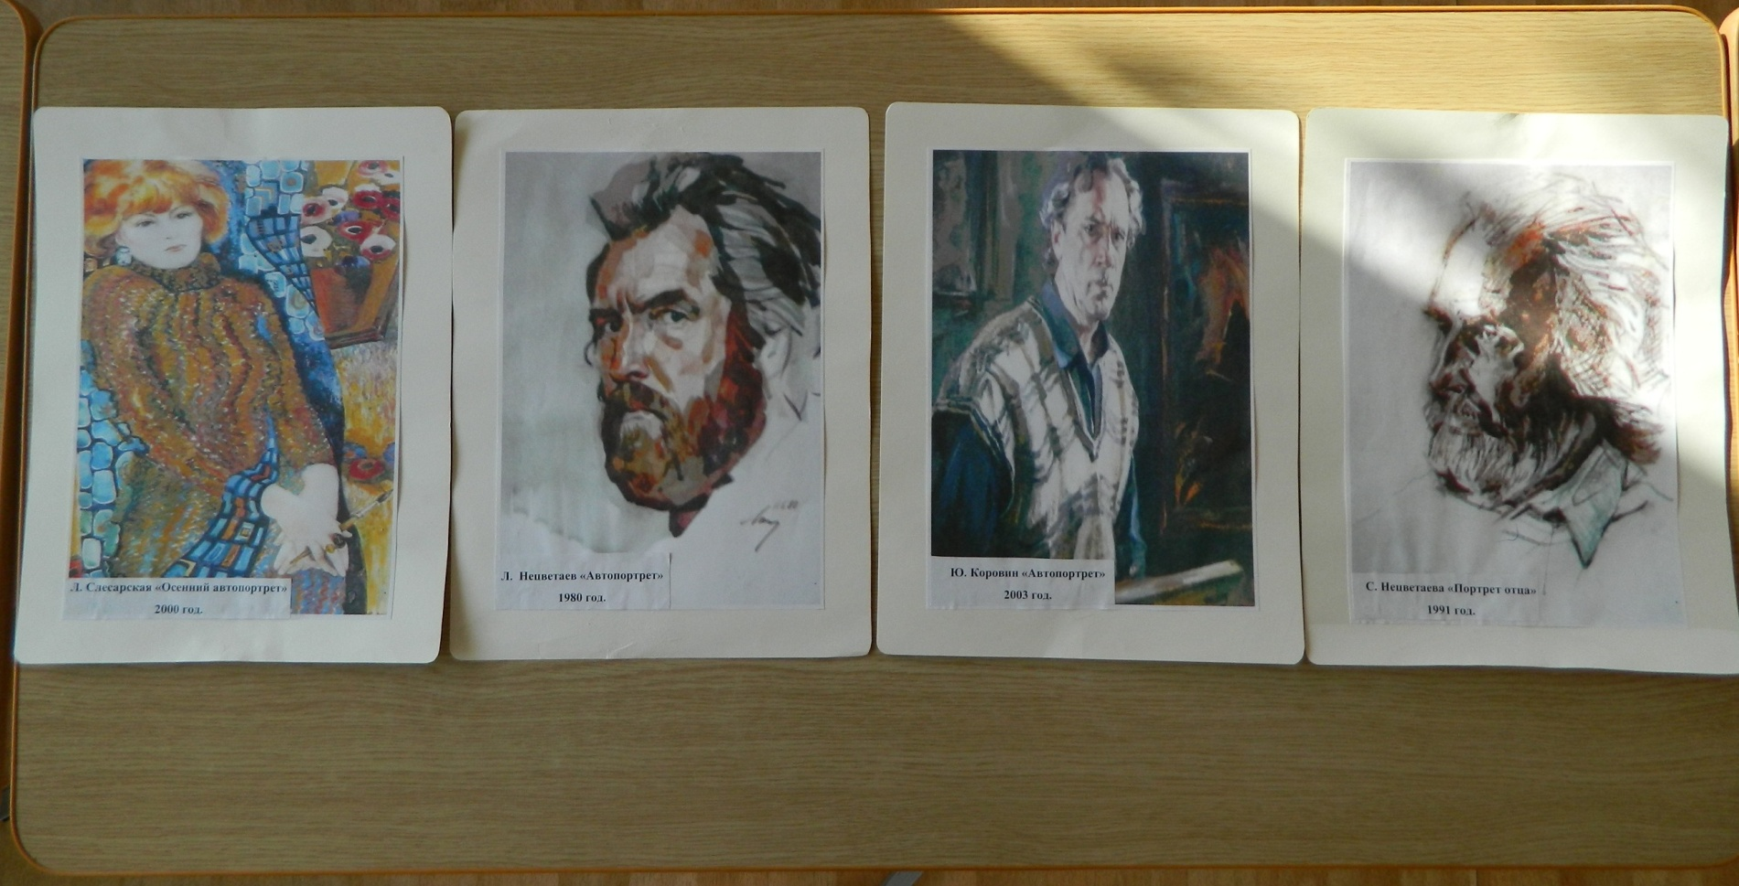

Slide 6
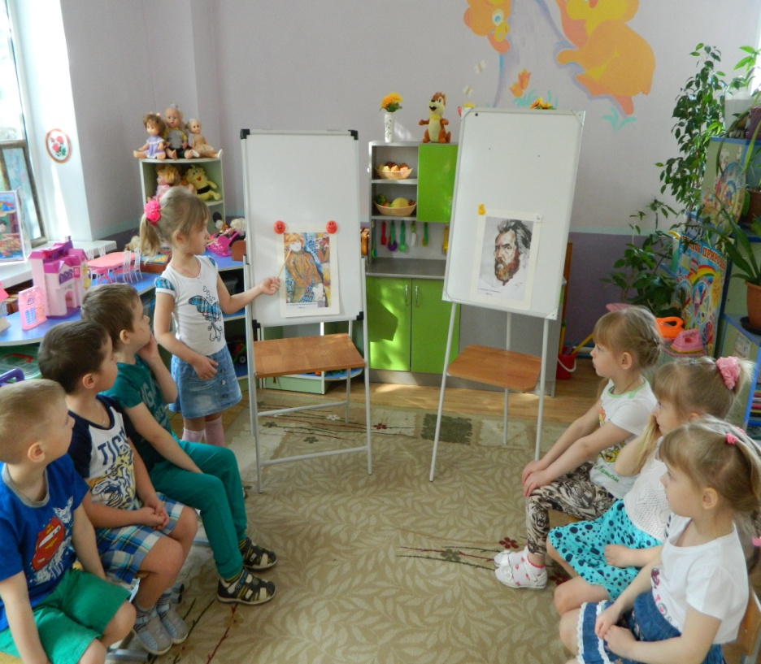
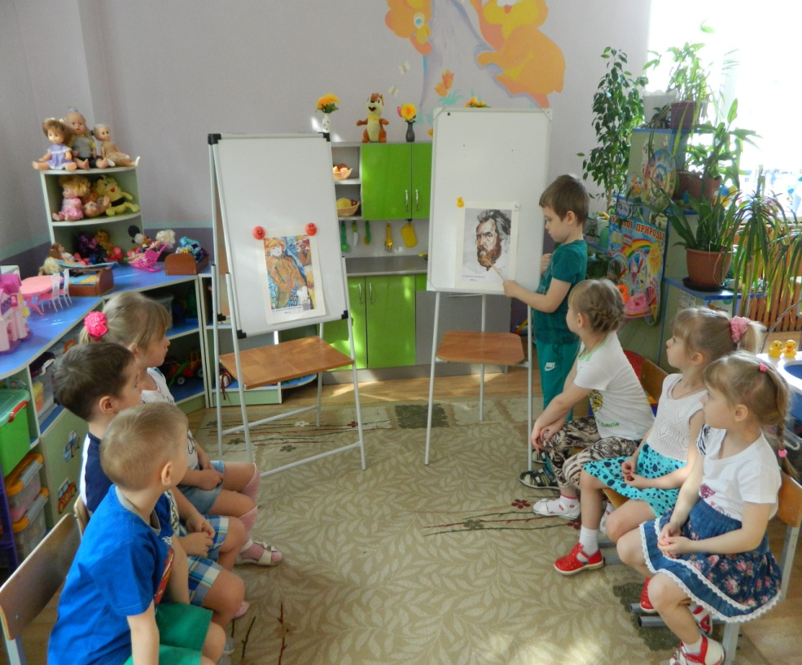
2 этап – познавательный:
Провели беседу с детьми «Если бы я был художником».(Рассказ о творчестве Ульяновских художников Людмилы Слесарской и Льва Нецветаева), целью этапа было знакомство с творчеством художников.

Slide 7
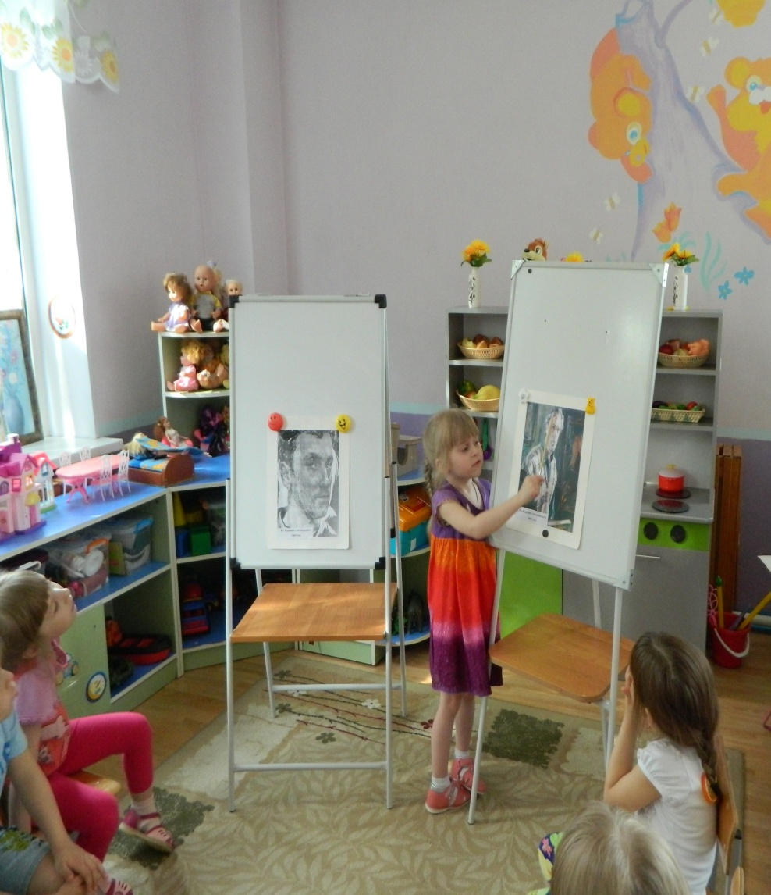
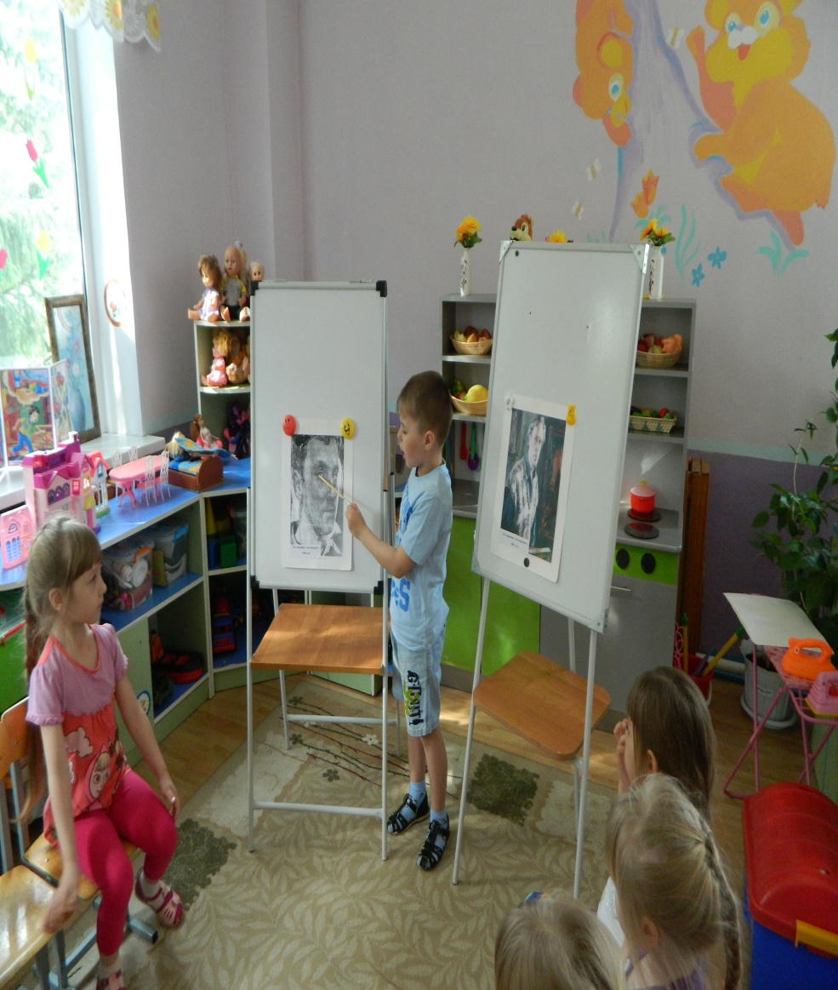
Сравнение «Автопортретов». ( отличия и сходства).

Slide 8
3 этап – исследовательский:
Было проведено сравнение разных стилей художников: Ювеналия Коровина , Льва Нецветаева , Людмилы Слесарской. Целью этого этапа было знакомство детей с разными стилями изображения портретов.

Slide 9
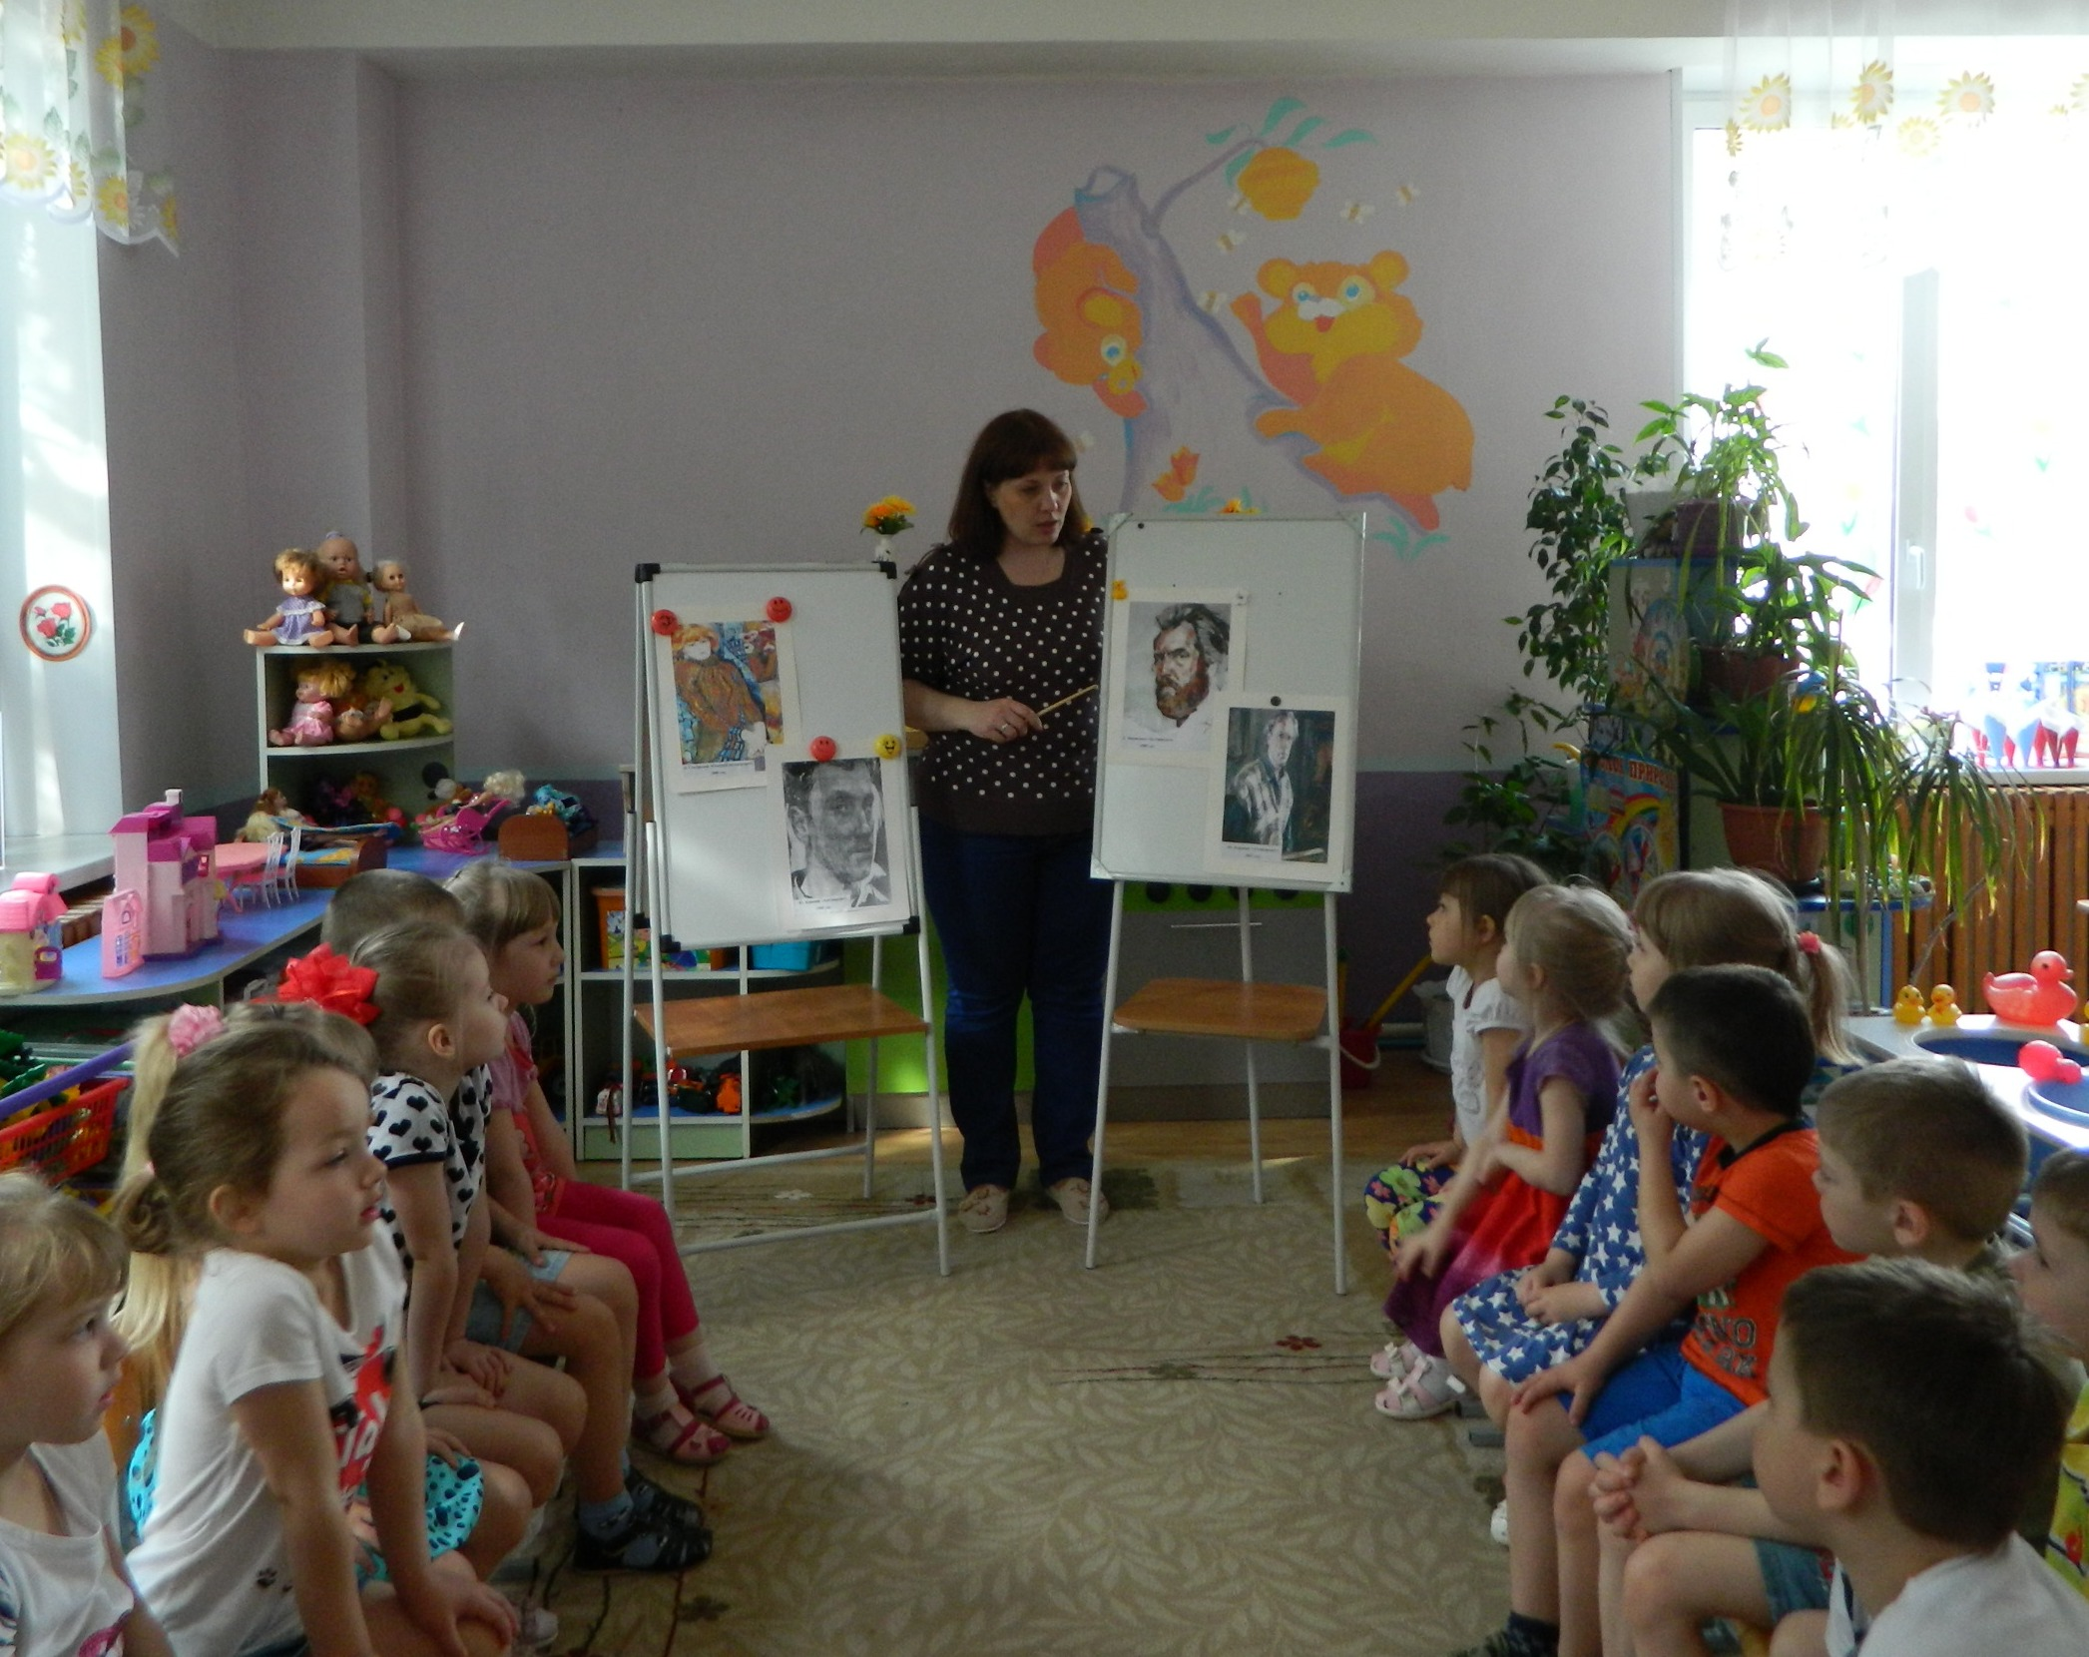

Slide 10
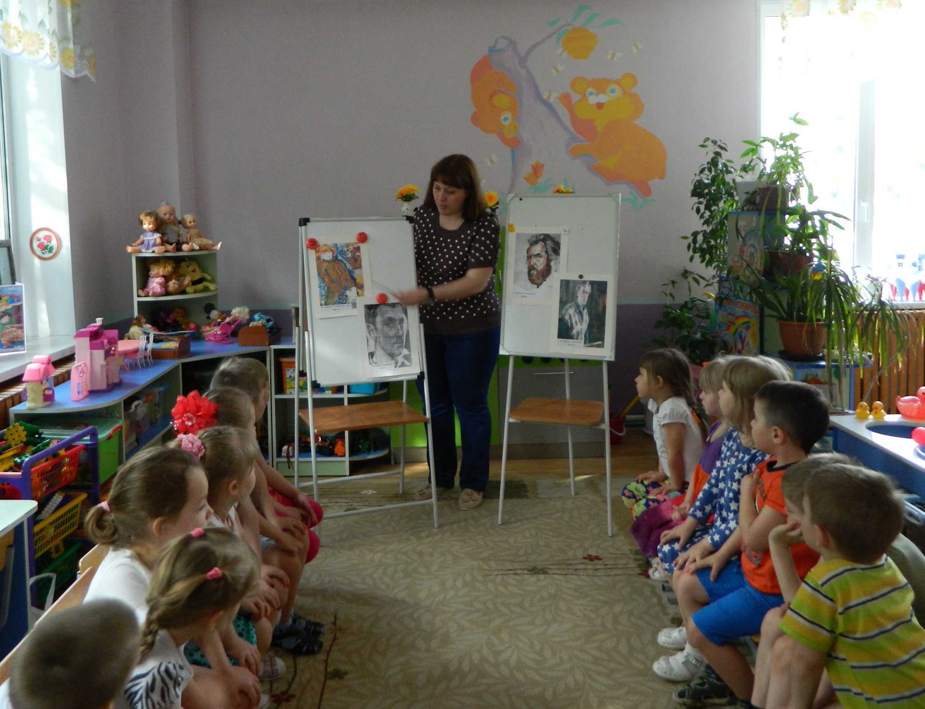

Slide 11
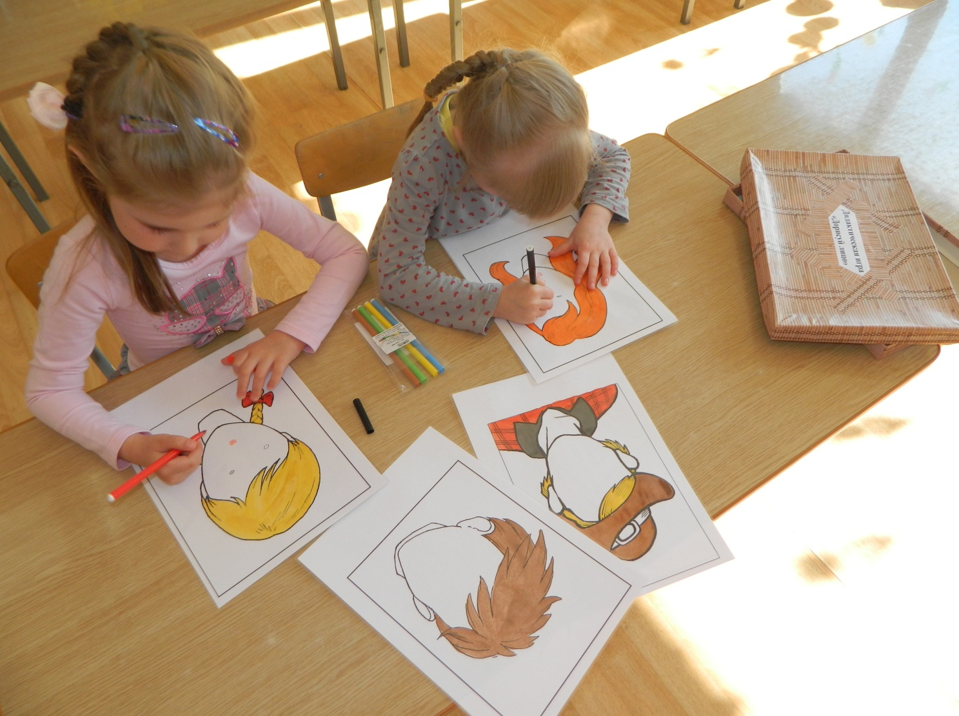
Так же проводили д/игры: «Дорисуй», «Чего не хватает», «Перевернутые картинки», «Волшебная кисточка».

Slide 12
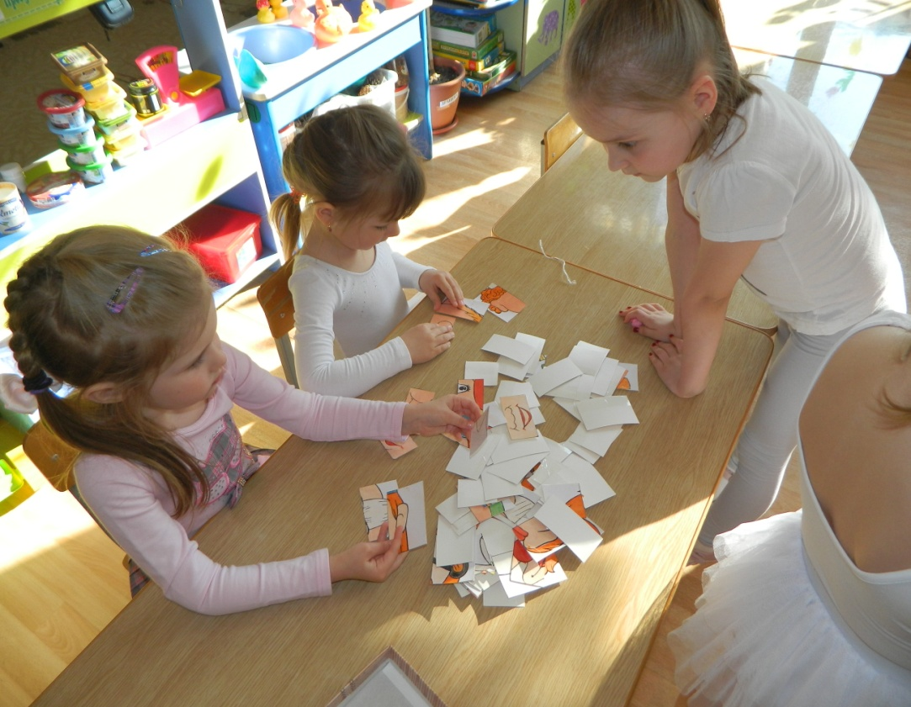
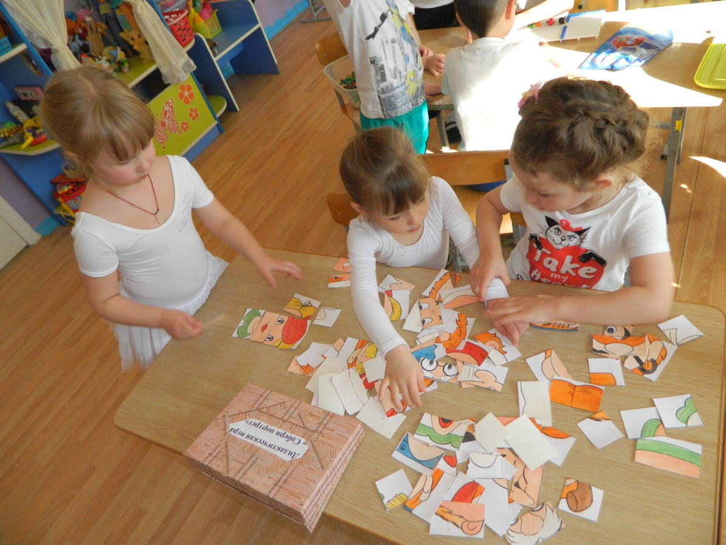

Slide 13
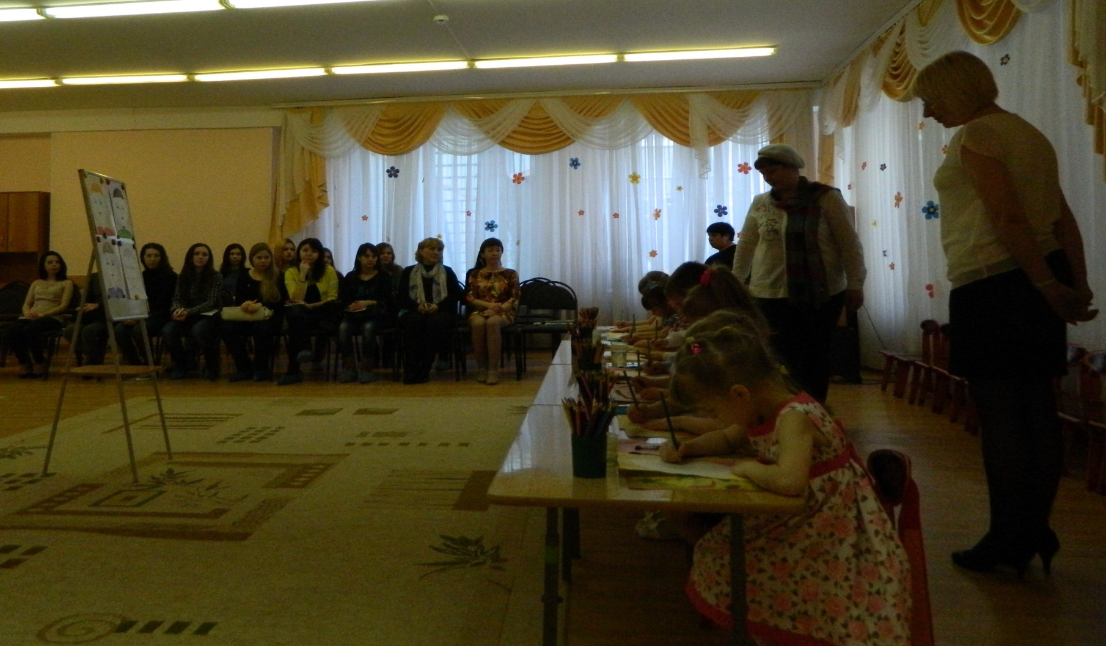
4 этап – практико-ориентированный:
На этом этапе было проведено занятие в рамках открытого показа для слушателей ИПКПРО. Которое мы представили в виде открытого занятия, «Мастерская художника».

Slide 14
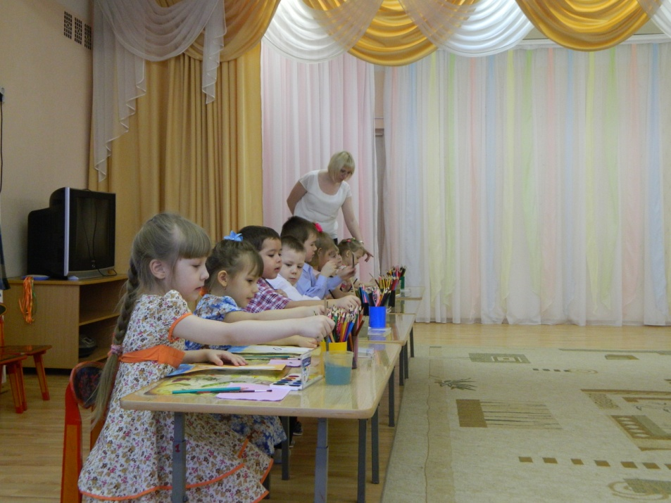
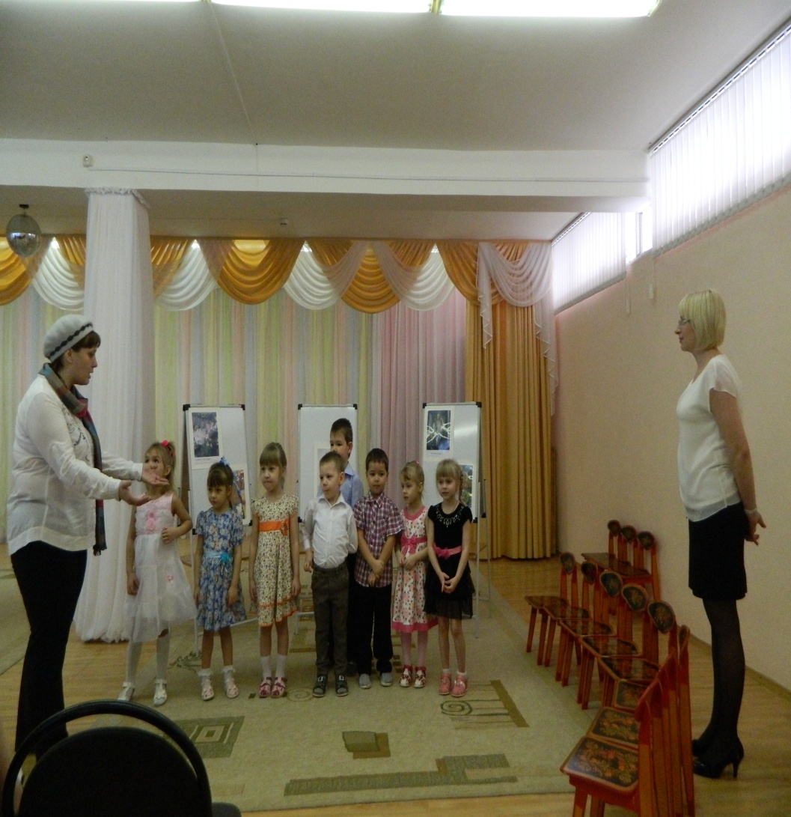
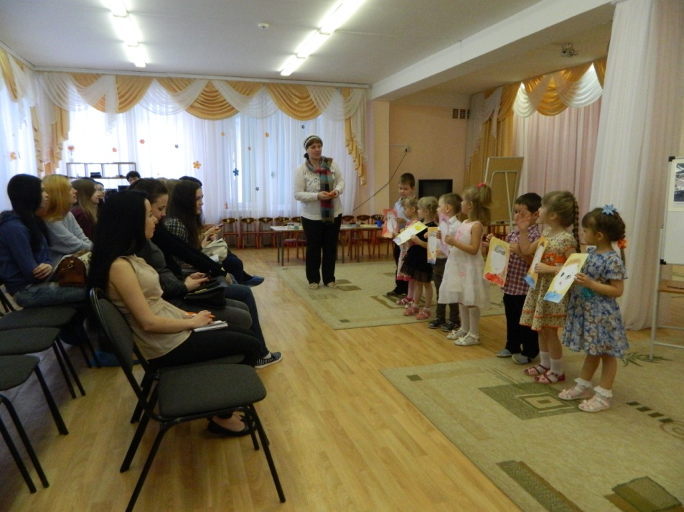

Slide 15
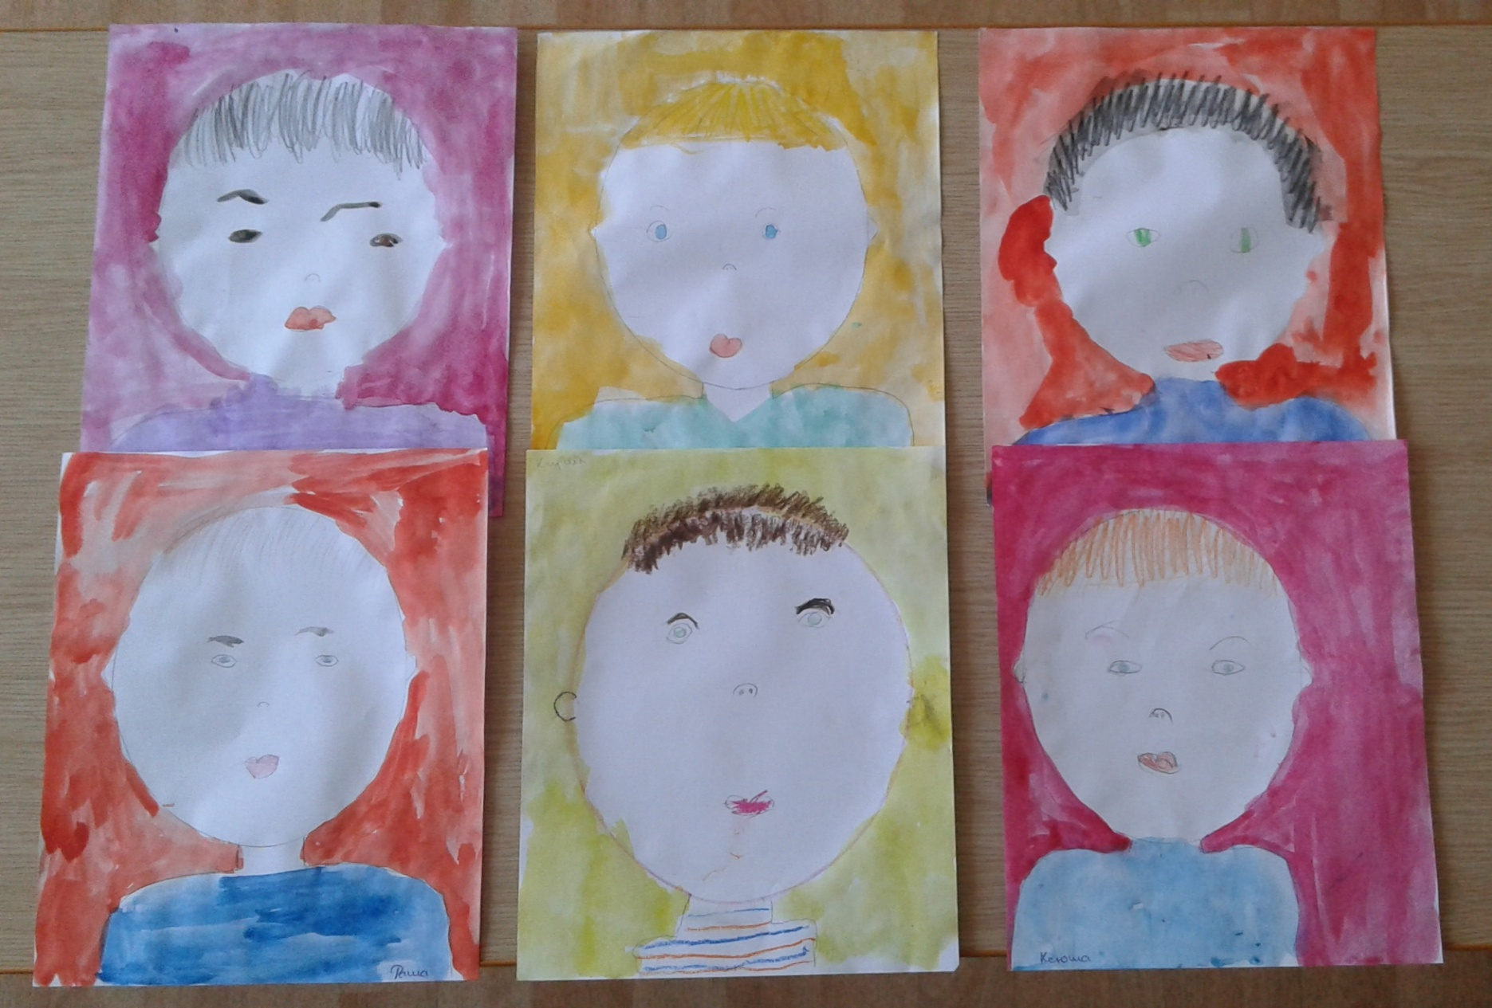
Выставка детских работ. «Любимый папочка».

Slide 16
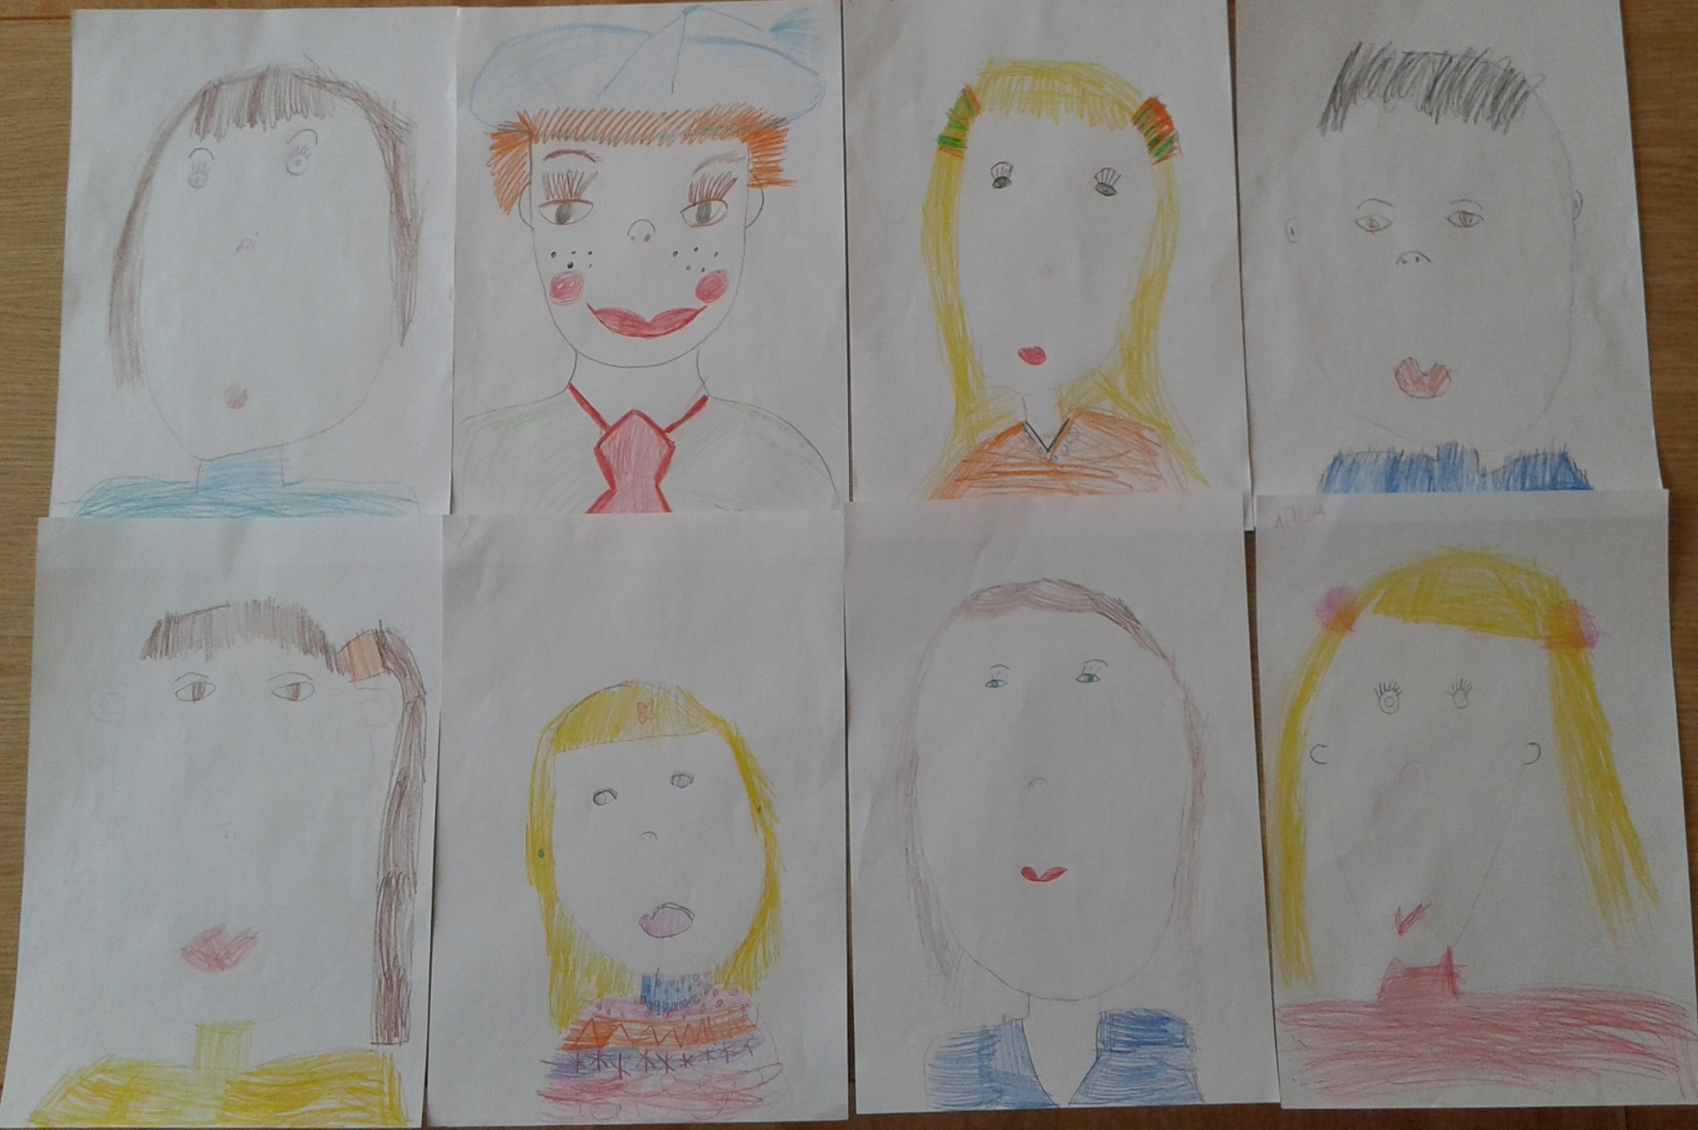
«Автопортрет».

Slide 17
5 этап – творческий :
На этом этапе было проведено занятие в рамках открытого показа для слушателей ИПКПРО. Которое мы представили в виде открытого занятия, « Автопортрет».
Целью этого этапа – продолжать знакомство с портретной живописью ,продолжать учить любоваться своим творчеством и творчеством других детей.

Slide 18
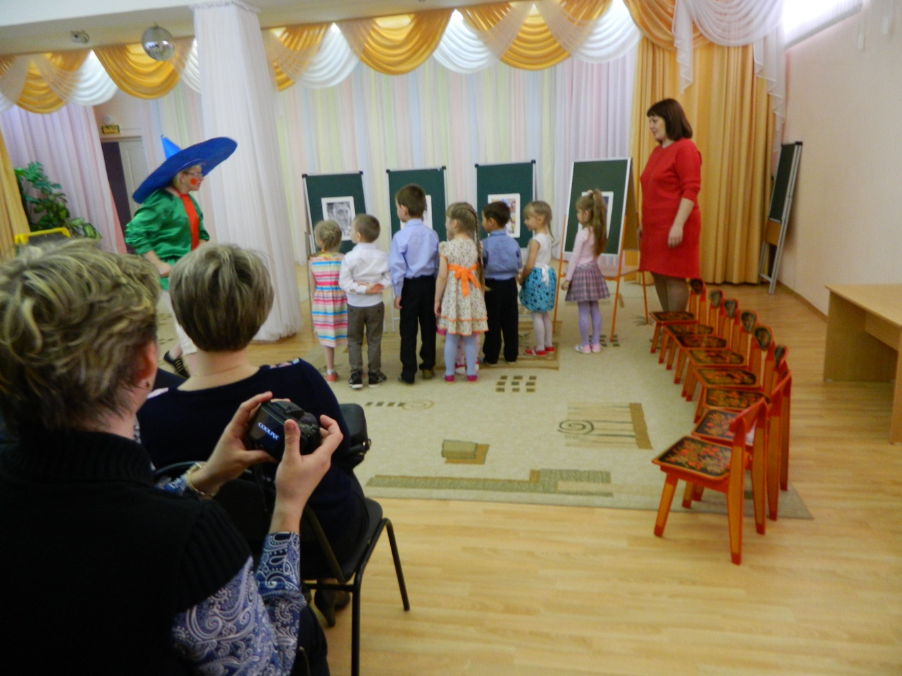
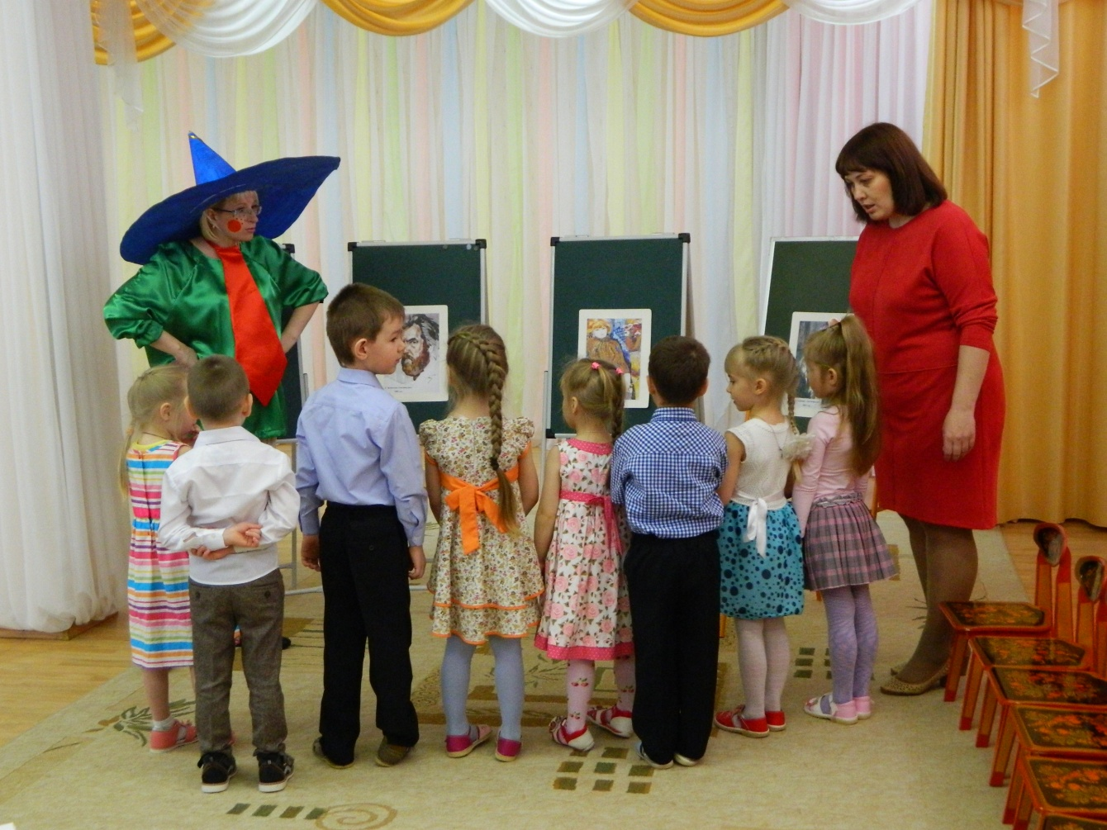

Slide 19
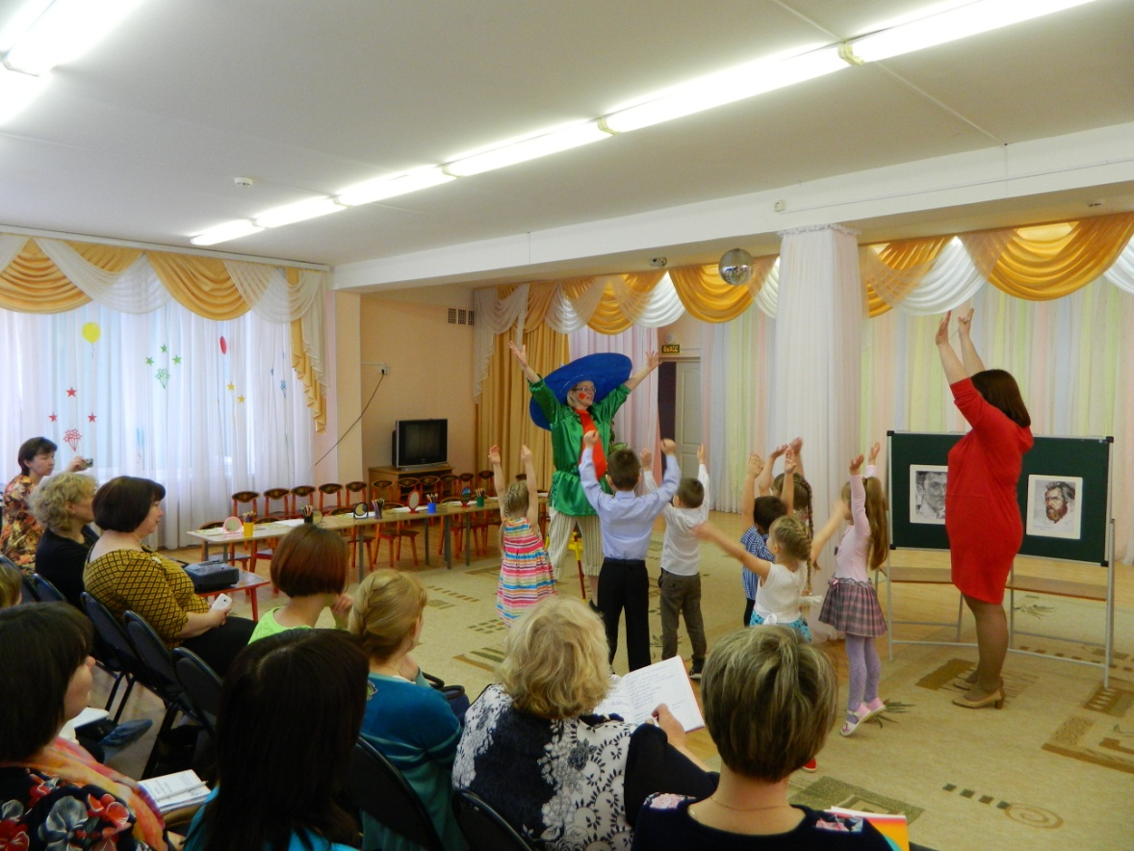
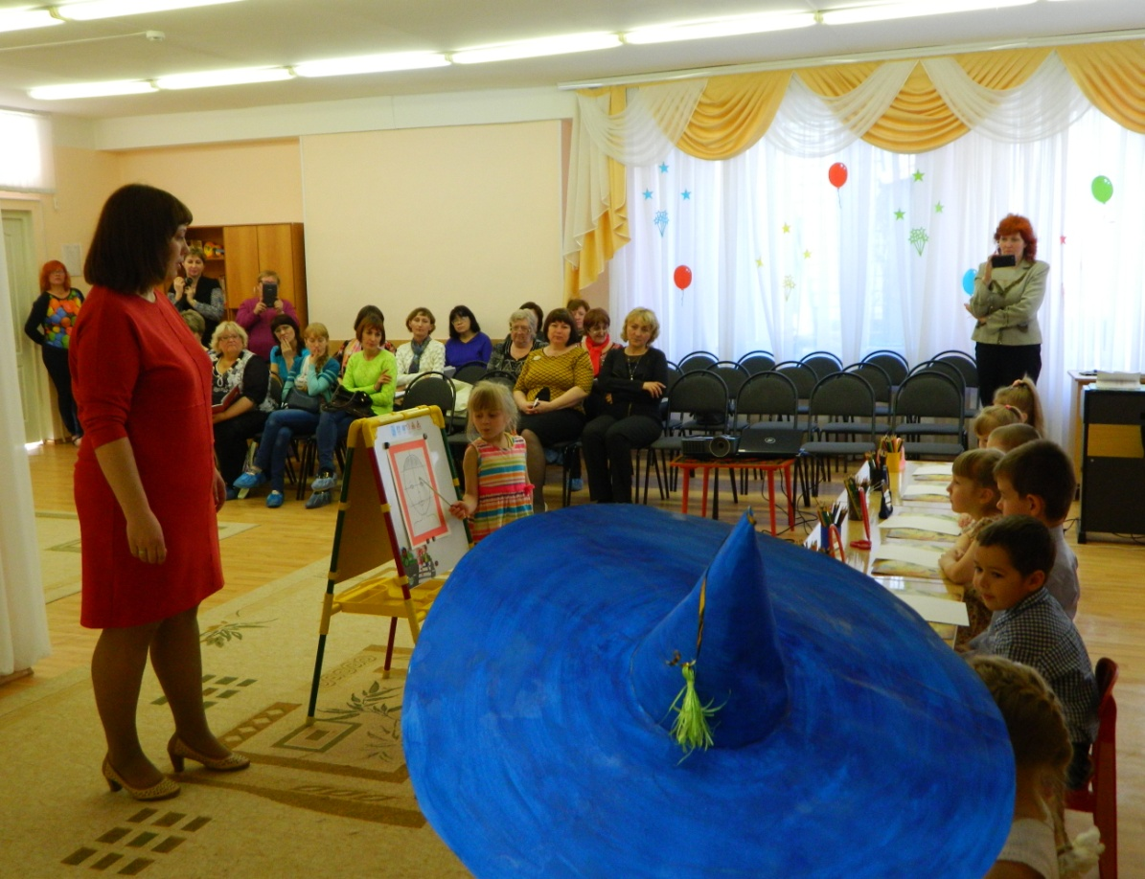

Slide 20
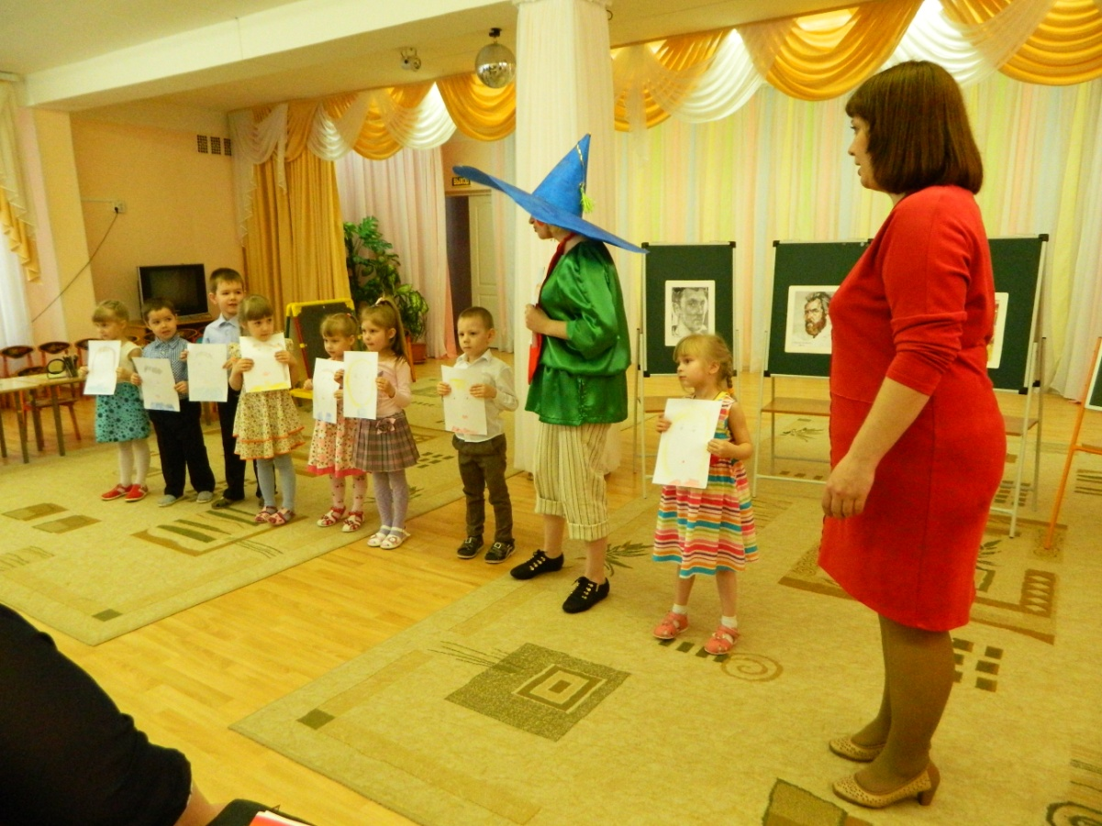
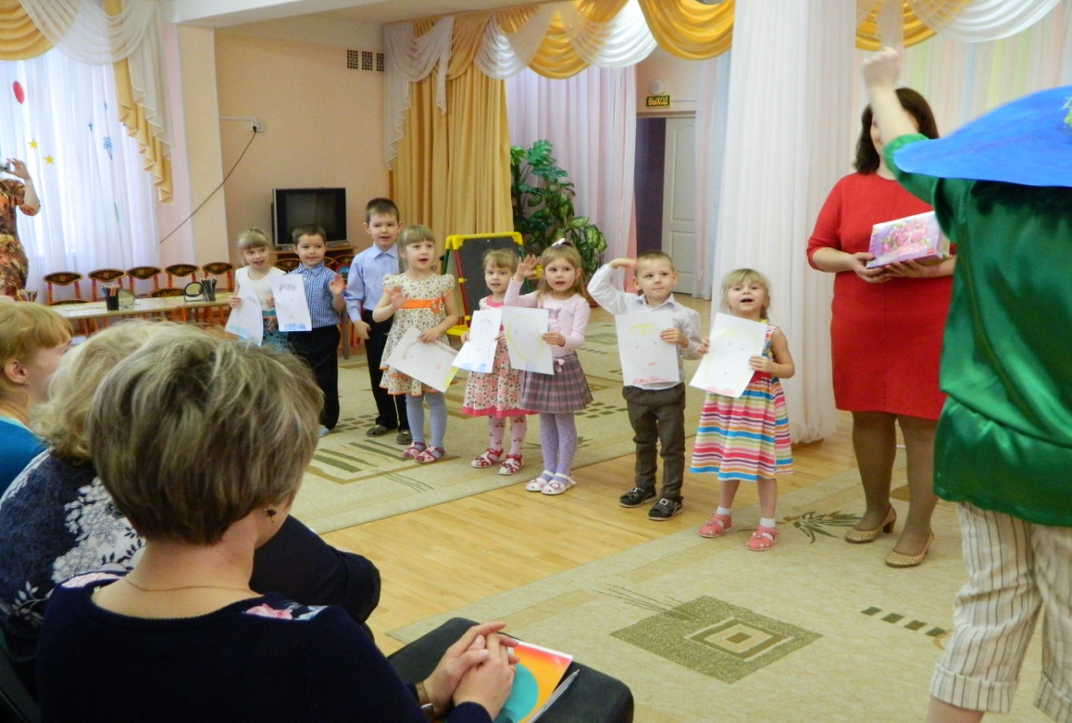

Slide 21
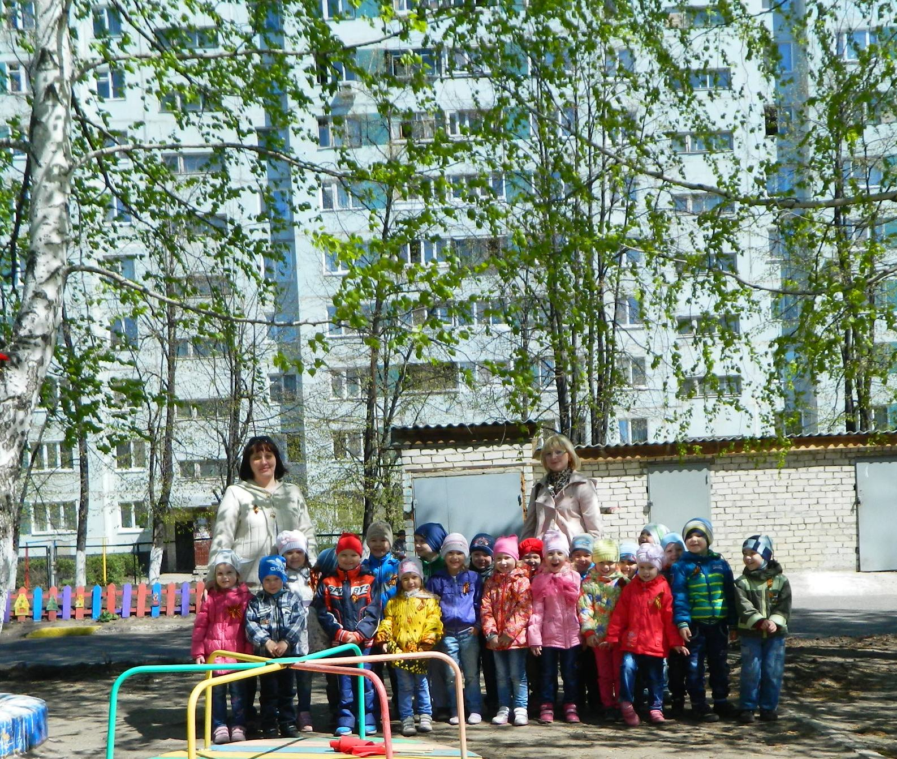
Спасибо за внимание!

